Slide 1
DİJİTAL İŞ BECERİLERİ

Slide 2
DİJİTAL DÖNÜŞÜMÜN ÖNEMİ
Nedir?
İş süreçlerini, yönetimi ve hizmet sunumunu dijital teknolojilerle yeniden şekillendirme
Neden Önemli?
Sektörün rekabet gücünü artırıyor
Müşteri deneyimini iyileştiriyor
İş süreçlerini verimli hale getiriyor

Slide 3
Lojistikte Dijital Dönüşümün Rolü – Örnek
Akıllı Depo Sistemleri
İzleme Sistemleri
Stok Yönetimi
Envanter Takibi

Slide 4
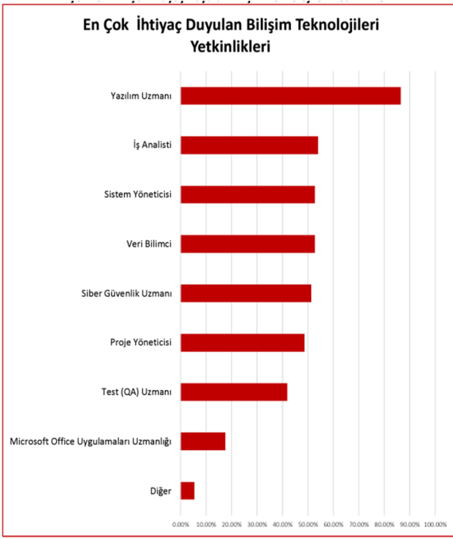

Slide 5
Bilgi Teknolojilerine Giriş (İnternet Okur-yazarlığı & Arama Motorları)
Sözcük İşleme ve Belge Üretme (Raporlama)
Elektronik Tablo İşleme
Elektronik Tablo İşleme Uygulamaları
Sunum ve Diğer Yazılım Araçları

Slide 6
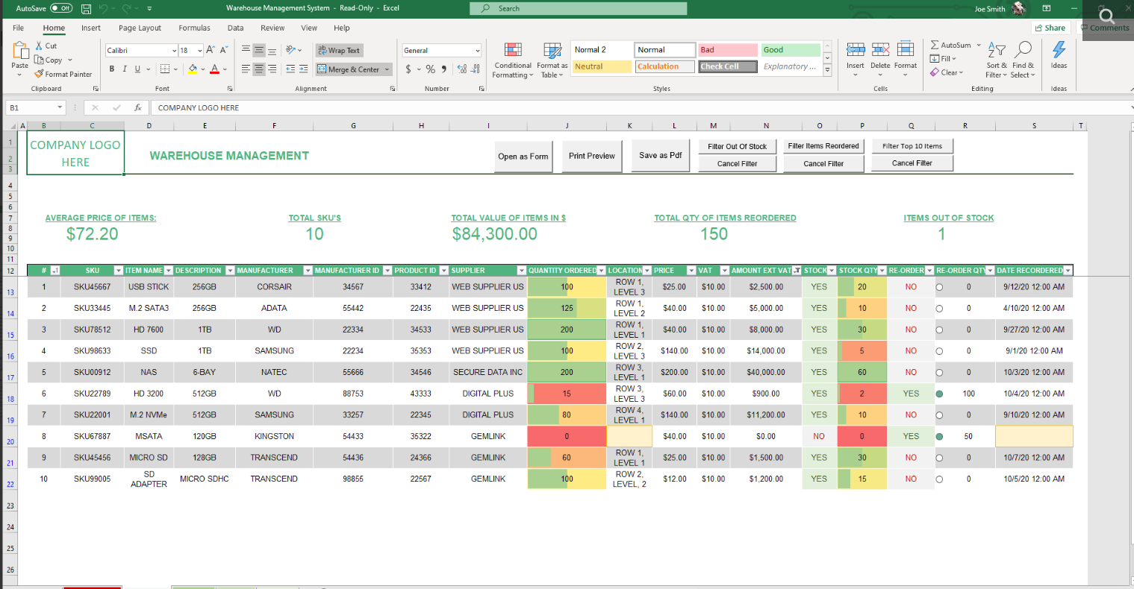
Elektronik Tablo İşleme ve Uygulamaları (Örn. Stok Yönetimi ve Envanter Takibi)
Envanter listelerini düzenlemek
Stok miktarlarını takip etmek
Envanter hareketlerini kaydetmek
Satışlar, depo hareketleri

Slide 7
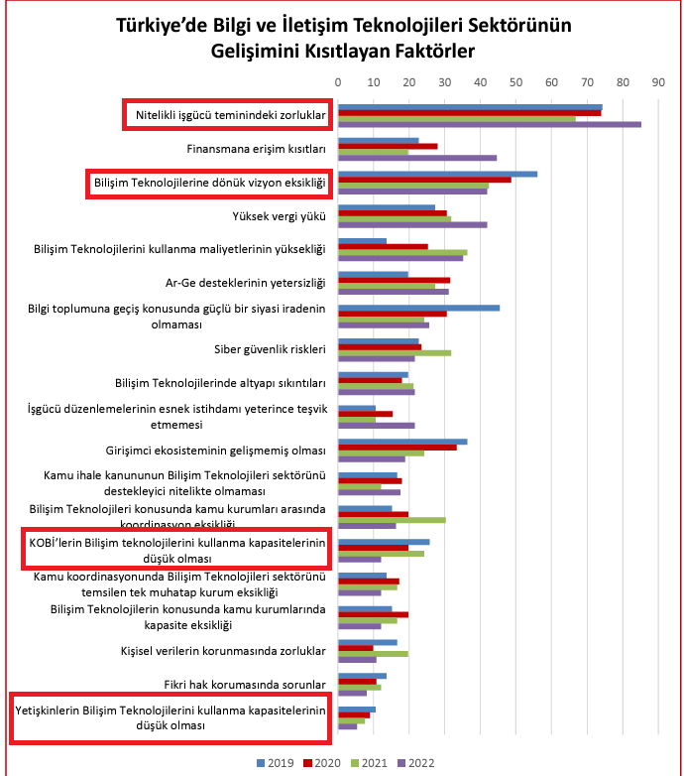

Slide 8
TEŞEKKÜRLER

